Slide 1
Strategie
Ziele Prozess
Transformationsprogramm
Unser Bestreben
Klarheit, was ist wichtig
Umsetzungsmotor mit Messbarkeit
Strategie 2035
Insel Gruppe
Strategische Handlungs-felder
3-5 Jahresziele
Jahresziele
Strategische Projekte Insel
«Dashboard»
Kriterien
Raster
Accountability
GL
Mitarbeitende & Kultur
Ziel 1.1
Ziel 1.2
Jahresziel 1.1
Jahresziel 1.2
1. Projekt A
Strategisches Portfolio
Insel Gruppe
Projekt Reporting
Priorisierung
Metriken & KPIs
Steuerung GL
Patienten-orientierung
Ziel 2.1
Ziel 2.2
Jahresziel 2.1
Jahresziel 2.2
2. Projekt B
Metrik zur Messung der taktischen Ziele
Metrik zur Messung der Jahresziele
3. Projekt C
Medizin der Zukunft
Ziel 3.1
Ziel 3.2
Jahresziel 3.1
Jahresziel 3.2
…
PRAT
Markt & Vernetzung
Ziel 4.1
Ziel 4.2
Jahresziel 4.1
Jahresziel 4.2
Projekte der Geschäftsleitung
Verantwort-liche
«Dashboard»
Wirtschaftlichkeit
Ziel 5.1
Ziel 5.2
Jahresziel 5.1
Jahresziel 5.2
Portfolio Geschäftsleitung
1. Projekt A
Quartals VR - Reporting
Priorisierung
Metriken & KPIs
Projekt Reporting
2. Projekt B
Steuerung GL
3. Projekt C
Ziel-erreichung
…
GLPA
etc.
DMS
Projekte Direktionen
PFLE
Priorisierung
AeD
Prio
DIR
Strategieumsetzung und Projektmanagement

Slide 2
Strategieumsetzung – Jährlicher Zyklus
Prozess Sicht
Start der Umsetzung
Finalisierung der Projekte & KPIs
Interne Kommunikation
Überführen in PM / MAGs
Führung: erw. Führungsteams
Monatlicher Operationeller Review
Priorisierung und Freigabe von Streams und Projekten
Abnahme von Meilensteinen & Ergebnissen
Eskalationen
Gremium: Prg. Ausschuss – Transformation (PRAT)
Vorbereitung Umsetzung
Ziele in Massnahmen & Verant-wortlichkeiten festlegen
Projekte & Metriken definieren
→ Sicherstellen, dass alle Bereiche
mitziehen
Führung: GL mit erw.Führungsteams
Freigabe: GL
Q4
Q1
Q3
Q2
Vorbereitung Strategie Aktualisierung
Sammeln der Trends
PESTEL Analyse
Führung: VR in Zus.arbeit GL/UE
Quartaler Strategischer Review
Fortschritt zur Strategie & Zielen überprüfen
Adjustieren
Gremium: VR-Sitzung
Zielsetzung
Schwerpunkte für das Jahr x+1
Kernziele (1-Jahresziele)
Neue Strategische Projekte def.
Abstimmung mit erweitertem Führungsteam
→ Input für Budget Prozess
Führung: GL
Freigabe: VR
Strategie Aktualisierung
Trends im Gesundheitswesen
Update Strategische Richtung
Update Dreijahres Ziele (falls nötig)
Führung: VR in Zus.Arbeit GL
Freigabe: GL
Rückblick zum Jahresende (Q4)
Ergebnisse und gewonnene
Erkenntnisse auswerten
Planung für den nächsten Zyklus
Gremium: Prg.Ausschuss-Transformation (PRAT)

Slide 3
Mitarbeitende und Unternehmenskultur
1
Handlungsfeld 1 · Deep Dive Ziel K3
Strategische Ziele 2030
Jahresziele 2027
Strategisches Ziel 2030
Jahresziel 2027
Hauptaktivitäten
Projekt
→
K3
INTEGRITÄT LEBEN
K3.1 Weisungen umsetzen
Klare Regeln werden verstanden und konsequent eingehalten.
Neue Compliance-Weisungen verbindlich einführen
Die Insel Gruppe verfügt über eine gelebte Compliance- und Integritätskultur. Regeln sind klar, bekannt und werden konsequent eingehalten.
Die neuen Weisungen Weisungen
sind sind in Kraft (IK/NB/Spesen & Fonds).
Neue Compliance Sensibilisierung und Schulung am "Leadership Onboarding" Programm sowie am Lehrgang Leadership
"IK / NB & Spesenreglement
Metrik
Weisung in Kraft ja/nein
VR - Roadmap 2030 und Ziele 2027

Slide 4
Portfolios und Rollen
 | Rolle | Strategisches Transformations-portfolio | Taktisch / operatives Portfolio | Operatives Portfolio der Direktionen | Verantwortlichkeit
Ebene Programm | Programm- auftraggeber | VR | Portfolio-Steuerung durch GL | Portfolio- Steuerung durch Direktionen | strategische Aufsicht über das Transformationsprogramm; stellt Ausrichtung an Unternehmensstrategie sicher
 | SNS (VR-Ausschuss) | SNS |  |  | Schnittstelle zwischen PRAT und Auftraggeber (VR)
 | Programmausschuss Transformation | PRAT |  |  | steuert das strategische Projektportfolio; entscheidet über Prioritäten, Freigaben und Eskalationen
 | Programmsponsor | CEO |  |  | operative Gesamtverantwortung für das Programm
 | Programmleitung | UE |  |  | führt und steuert das Transformationsprogramm operativ; bereitet Entscheidungsgrundlagen vor
Ebene Projekte | Projektauftraggeber und -sponsor | GL-Mitglied | GL | Direktion | vertritt das Projekt in der Linie, sichert strategische Verankerung, unterstützt bei Entscheidungen und Eskalationen
 | Projektleitung | PL | PL | PL | plant, führt und steuert das Projekt; verantwortet die Erreichung der Projektziele
 | Clinical Transformation Lead | CTL | Bei Bedarf | Bei Bedarf | verantwortet die fachlich-klinische Zielerreichung; stellt die Berücksichtigung klinischer Anforderungen sicher
 | Kernteam | KT | KT | KT | leitet Teilprojekte oder einzelne Projektkomponenten
 | Projektmitarbeitende | PM | PM | PM | erarbeiten und realisieren die Projektlieferergebnisse

Slide 5
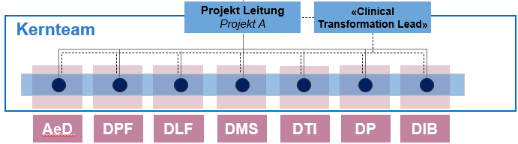
Organisationsstruktur & Projekt Organisation
Programm
Programm-Auftraggeber
(Verwaltungsrat)
Programmausschuss Transformation PRAT
(GL)
Programm-Sponsor
(CEO)
Programmleitung
(UE)
Projekte
Projekt-Sponsor
(Mitglied der GL)
Projekt Leitung
Projekt B
Projekt Leitung
Projekt C
Projekt Leitung
Projekt D
Umsetzung der Transformation
«Clinical Transformation Lead»:
End-to-End Verantwortung der klinischen
und organisatorischen Lösung.
Funktionierende Versorgungslösung

Slide 6
PRAT Governance & Leitfragen
Go Live
Leitfragen | Initialisierung | Konzept & Planung | Implementierung | Stabilisierung & Monitorierung | Abschluss
 | Phase 0 | Phase 1 | Phase 2 | Phase 3 | Phase 4
P0 Eintritt Ist die Initiative strategisch relevant? Ist Projektziel klar? Ist die klinische Fragestellung klar Braucht es ICT Einbindung? Braucht es Infrastruktur Anpassungen? | P0 –P1 Gate Hat das Projekt ausreichenden Nutzen? Ist das Projekt ausreichend definiert? Ist das Zielbild der Klinischen Transformation klar? Verstehen wir die initialen ICT Anforderungen? Verstehen wir die Initialen Infrastruktur Anforderungen? | P1 –P2 Gate Stimmt das Kosten/Nutzen Verhältnis? Sind wir reif für die Umsetzung können es finanzieren? Ist die Lösung klinisch umsetzbar? Haben wir einen robusten ICT Integrationsplan? Haben wir einen robusten Infrastruktur Umsetzungsplan? | P2 –P3 Gate Haben wir kosteneffizient Nutzen erreicht Ist die Organisation Go-Live bereit? Ist die klinische Lösung erfolgreich implementiert? Ist die ICT Integration erfolgreich vollzogen Ist die Infrastruktur Anpassung erfolgreich umgesetzt? | P3 –P4 Gate Ist Nutzen stabil erreicht? Ist Projektziel stabil erreicht? Ist die klinische Lösung stabil verankert? Ist die Integration stabil? Ist die ICT Infrastruktur stabil genutzt | P4 Exit Gate Haben wir Kosten/Nutzen erreicht? Kann das Projekt formal abgeschlossen werden? Kann die klinische Lösung an Linienorganisation übergeben werden Ist operative ICT Übergabe erfolgreich abgeschlossen? Ist die operative Infrastruktur Übergabe erfolgreich abgeschlossen?
P0
Eintritt
P0-P1
P1-P2
P2-P3
P3-P4
P4
exit
CP

Slide 7
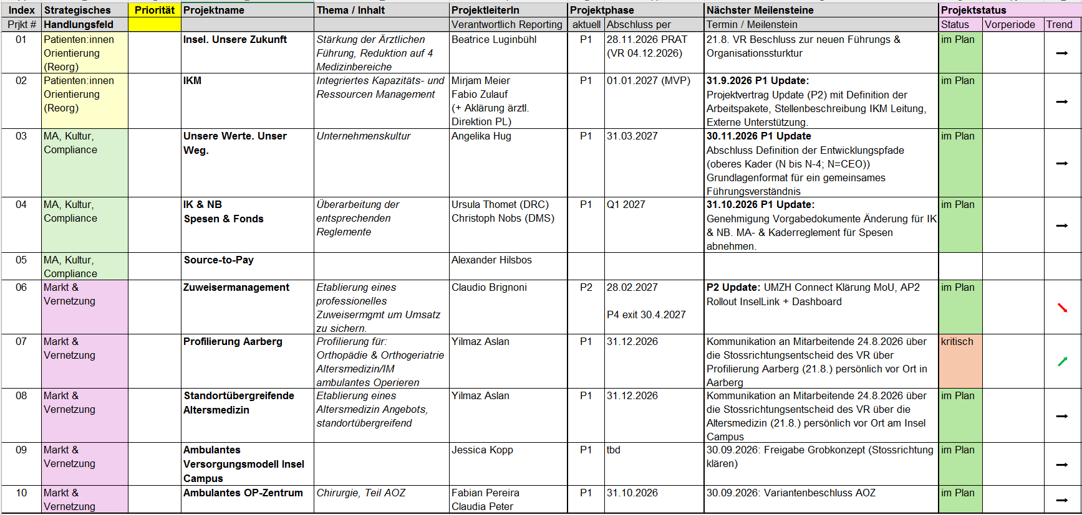
Dashboard Transformationsprogramm

Slide 8
Transformationsprogramm Portfolio - Mockups
Strategische Handlungsfelder
MA & Kultur
Medizin der Zukunft
Patienten:innen
Orientierung
Markt & Vernetzung
Wirtschaftlichkeit
Pre P0 Ideen | P0 Initialisierung | P1 Konzept / Planung | P2 Umsetzung | P3 Stabilisierung/ Monitorierung | P4 Abschluss
P0
Eintritt
P0-P1
P1-P2
P2-P3
P3-P4
P4
exit
InselZukunft
Unsere Werte.
Unser Weg.
Digitale Gesundheits-plattform
IKRM
IK&NB, Spesenfond
Source-to-Pay
Insel Data Mgmt
Governance
Zuweiser Mgmt
ROI
Standortübergr. Altersmedizin
KI Governance
Umsetzung
Profilierung Aarberg
Medizin der Zukunft
Amb. OP Zentrum
Amb. Versorgungsmodell
Insel Campus
Beispiele:
Ressourcenbedarf / Kosten
Nutzen (Top Line/Bottom Line)
S
M
L
Notes:
Funnel - Gates
Matrix mit diversen gewichtungen
Ressourcen versus Nutzen
Waterline

Slide 9
Transformationsprogramm Portfolio – Matrix Sicht Mockup
L
Beispiele:
Ressourcenbedarf / Kosten
S
M
Hoch
Strategische Transformation
Bewusst steuern, eng begleiten, Risiken aktiv managen
Rasch umsetzen
Priorisieren
Unsere Werte.
Unser Weg.
Umsetzung
Profilierung Aarberg
IKRM
InselZukunft
Zuweiser Mgmt
Amb. Versorgungs-
Modell Insel Campus
Standortübergr. Altersmedizin
Amb. OP Zentrum
Strategischer Nutzen
IK&NB, Spesenfond
Source-to-Pay
Umsetzen, sofern Kapazität verfügbar sind
Tief
Opportunistisch Umsetzen
Hinterfragen
In der Regel nicht starten, ggf. stoppen
Tief
Risiko
Hoch
Beispiele weiterer Matrix Dimensionen: Ressourcen/Kosten vs Nutzen etc.
Evlt. GL-Portfolio in Sicht mit inkludieren

